Slide 1
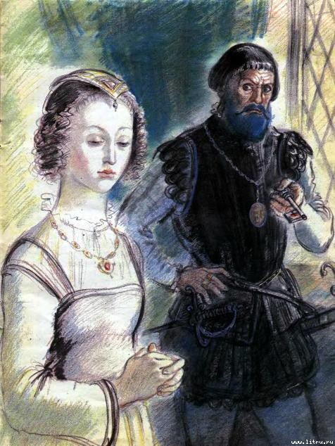
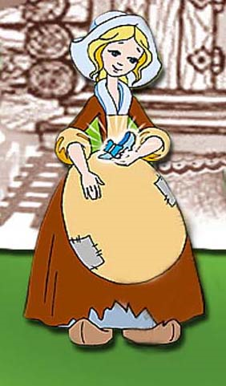
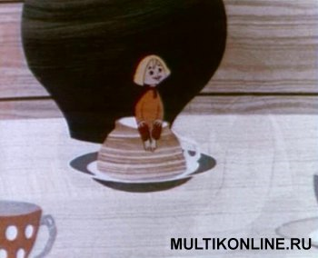
Моет, гладит, шьёт и трёт,
А ещё она поёт.
Туфельку потеряла –
Невестою стала.
По следам от крошек
Не выбраться из леса.
Но малыш не унывает,
Братьев снова он спасает!
Ростом с палец лишь всего,
Как же все зовут его?
Ключ волшебный у него,
Ненавидят все его.
Жён убивает…
Как его называют?

Slide 2
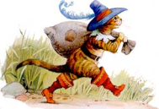
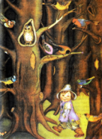
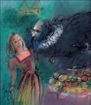
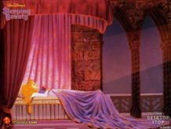
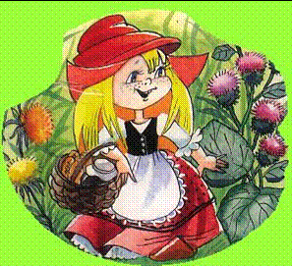
Угадай, кто это сказал?
- “Вы ли это , принц? Ах,как долго я спала!!!’’
- ‘’Бабушка, какие у Вас большие зубы!””
- “Открывайте все двери, всюду ходите, но ходить в эту маленькую комнату я вам запрещаю!”
- “Ваше Величество, милости просим в замок маркиза де Карабаса!”
- “ Можно мне посмотреть, не будет ли мне в пору эта туфелька?”
- “ Не бойтесь, милые братцы,отец и мать оставили нас тут, но я доведу вас до дому.”

Slide 3
ВИКТОРИНА для победителей “КТО БЫСТРЕЕ?” Ответь на вопросы по сказкам Ш. Перро!
- Как звали маленькую собачку Спящей Красавицы?
- Зачем коту были нужны сапоги?
- Как мальчик – с – пальчик вернулся домой?
- В кого превратился людоед перед тем, как Кот в сапогах его съел?
- Чем поделилась Золушка с сёстрами на балу?
- Кто подарил Красной Шапочке красную шапочку?

Slide 4
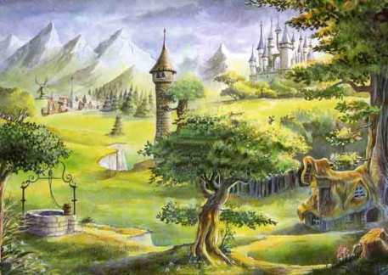
Разминаем ручки.
Пройди через все препятствия и спаси Спящую Красавицу.

Slide 5
Разминаем ручки.
Помоги мальчику-с-пальчику выбраться из чащи!
2
1
3
4
5
9
10
6
7
8

Slide 6
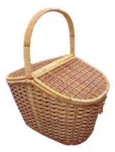
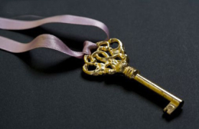
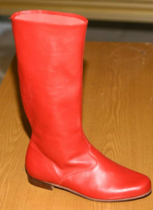
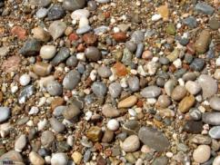
Угадай, чей предмет?!
.
Красная Шапочка
Мальчик-с-пальчик
Кот в сапогах
Спящая Красавица
Золушка
Синяя Борода

Slide 7
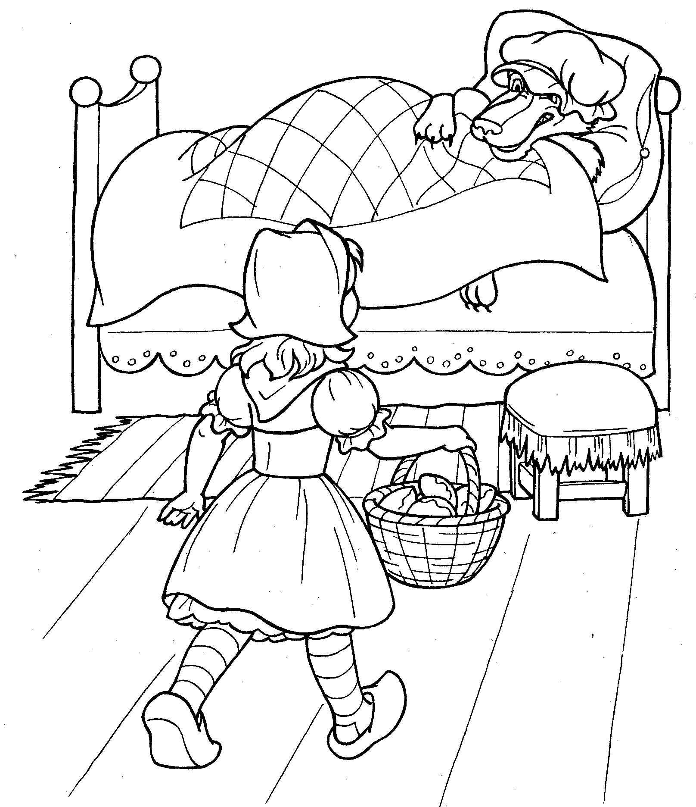
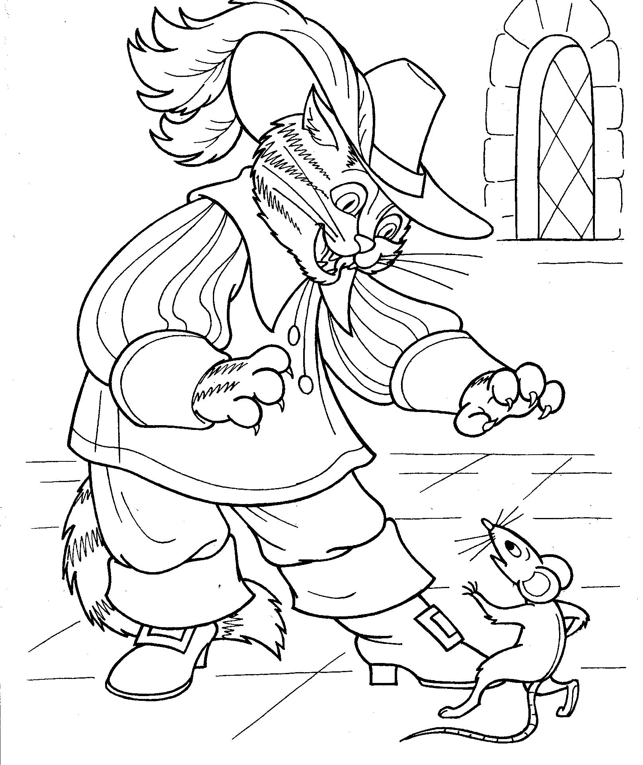
Раскрась картинку и расскажи, что дальше произошло в сказке?
.

